Slide 1
КВН
математический
Провела:
учитель начальных классов
МОУ «Школа № 141 им П. П. Зверькова г. Донецка»
Ледней Вера Петровна
2018 г.

Slide 2
Этот КВН сейчас
Науке посвящается,
Что математикой у нас
С любовью называется.
Чтобы этот КВН
Вам по душе пришёлся всем,
Нужно знания иметь прочные,
Быть весёлым и находчивым.

Slide 3
Математику уже
затем учить следует,
что она ум
в порядок приводит.
М. В. Ломоносов

Slide 4
Правила для участников
Разрешается:
1. Шевелить мозгами.
2. Выдавать умные мысли.
3. Совать нос в любую дыру.
Запрещается:
Шуметь и буянить.
Быть равнодушным и ленивым.

Slide 5
Конкурс первый
Приветствия команд
Приветствия команд

Slide 6
Конкурс второй
Разминка

Slide 7
Конкурс третий
Посчитай - ка

Slide 8
Конкурс четвёртый
«Волшебное слово»
треугольник

Slide 9
Конкурс пятый

Slide 10
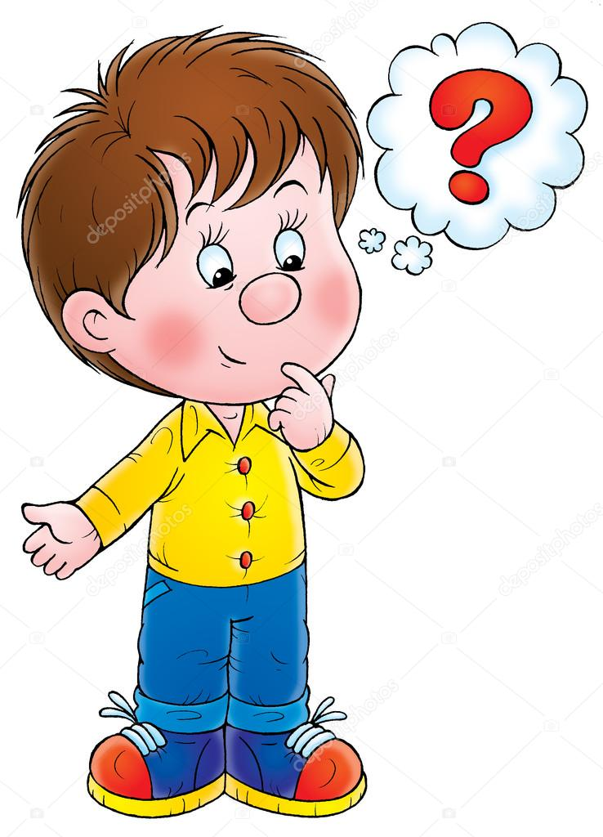
Конкурс шестой
«Капитаны, вперёд!»

Slide 11
Задание 1. Посчитай,
сколько всего треугольников
в этой фигуре.

Slide 12
Задание 2. Поставьте вместо вопросительных знаков названия цифр так, чтобы получились имена существительные.
1 –у капитану | 2-у капитану | 3-у капитану
ПО?Л | С?ЖКА | ЭЛЕК?К
Р?А | ?ЯНИН | ?Я
АК?СА | СМОР?А | Р?А

Slide 13
Надо разделить поровну 4 яблока между 13 детьми.
Как лучше всего это сделать?
Лучше всего сделать яблочный сок.
2 ) Температура тела у человека меньше температуры тела голубя, но больше температуры тела слона. У кого из них термометр покажет самую высокую температуру?
У голубя.

Slide 14
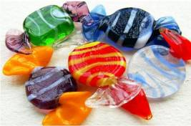
3) Яйцо всмятку варится 4 минуты.
А сколько варятся 5 яиц?
4 минуты
4 ) Лежали конфеты в кучке. Две матери, две дочки да бабушка с внучкой взяли конфет по одной штучке, и не стало этой кучки.
Сколько конфет было в кучке?
3 конфеты

Slide 16
Конкурс седьмой
«бой скороговорок»

Slide 17
Конкурс восьмой
«Бегущие секунды»

Slide 18
